Slide 1
Дoбро дошли љубитељи бајки! Данас:
Читамо народну бајку;
Рјешавамо занимљиве задатке;
Стварамо мелодију на задани текст уз покрет.

Slide 2
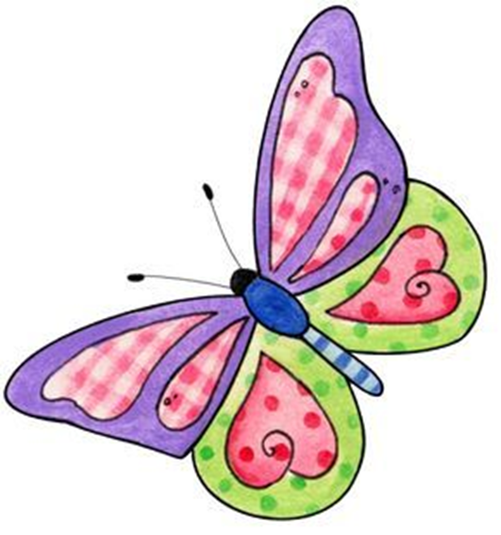
„Три лептира“
Њемачка народна бајка

Slide 3
Бајке су приче о нестварним догађајима у којима добро увијек побјеђује зло.
У њима је много нестварних, натприродних ликова који могу да имају чаробне моћи.
У бајкама је све могуће, у њима се дешавају чудесни догађаји.

Slide 4
Какве су то народне бајке?
Народне бајке су бајке које су настале у народу.
Дакле, непознат је аутор.
Творци народних бајки су талентовани људи чије се име не зна.

Slide 5
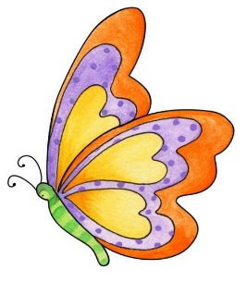
Три лептира
Једног сунчаног љетног поподнева летјела су изнад зелене ливаде три лептира: бијели, црвени и жути. Спуштали су се разиграно час на један, час на други цвјетић.
Изненада небо покрише тамни облаци. Затим поче падати киша. Лептири журно полетјеше свом дому, али нађоше врата затворена. Остадоше на киши. Њихова крилца била су све тежа и тежа.
Кад у врту угледаше велике цвјетове љиљана, полетјеше онамо. Замолише: „Љиљане бијели, отвори нам своје латице да се склонимо од кише!“ Љиљан одговори: „Бијелог лептира могу примити. Црвеног и жутог не могу.“ Бијели лептир тада рече: „Ако нећеш примити и моја два пријатеља, хвала ти на гостопримству!“ И сва тројица одлетјеше.
Киша је падала све јаче. Лептирићи примијетише крупан црвени тулипан. Похиташе к њему и љубазно га замолише: „Добри тулипане, допусти нам да се склонимо у твоју кућицу! Киша ће нас упропастити...“
„Нека уђу црвени и жути. Бијелог лептира не примам“, рече тулипан. „Твоја нам заштита не треба ако не примиш сву тројицу. Радије ћемо заједно умријети него да свога пријатеља оставимо“, рекоше увријеђено црвени и жути и одлетјеше.
Тај разговор чуло је сунце. Одмах је растјерало облаке. Засјало је топло и осушило крилца лептирићима. Они су поновно полетјели на ливаду. Играли су се све до вечери. Када се сунце смркло, вратили су се кући и, уморни, слатко заспали.

Slide 6
Мјесто радње:
Вријеме радње:
Ликови:
Особине ликова::

Slide 7
Порука:
Пријатељство је јаче од
свега!
Пријатељи се у невољи познају као злато у ватри!

Slide 8
Задатак за самосталан рад:
Направити лептира од папира (хамер, колаж, блок...)
На једном крилу исписати особине лептира, а на другом крилу исписати особине цвјетова.
Особине лептира:
Особине цвјетова:

Slide 9
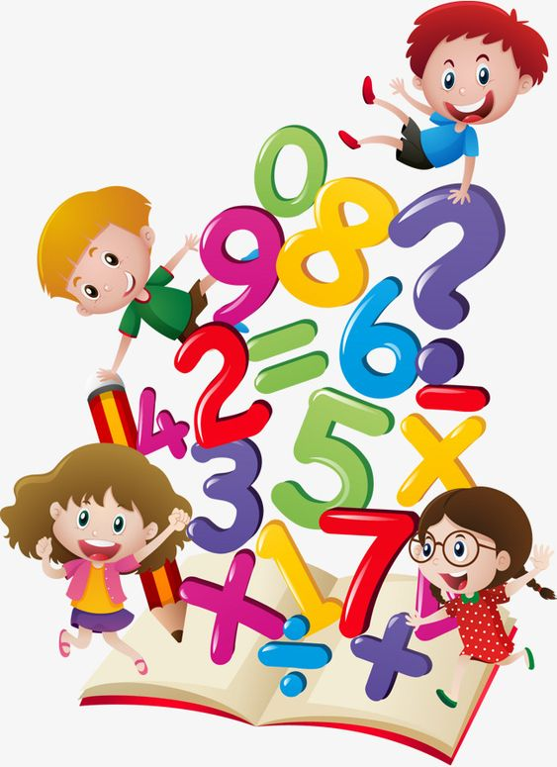
Жаба скаче,
Кокош кокодаче,
Лептир лета изнад цвијета,
Само Петар скита,
Не зна да почиње МАТЕМАТИКА!

Slide 10
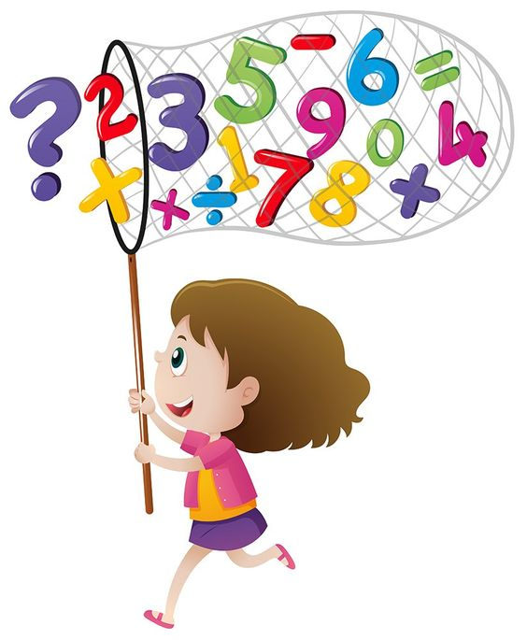
Занимљиви задаци:
Таблица множења и дијељења бројевима до 100.

Slide 11
Занимљиви задаци:
1. У башти су била 3 љиљана. На њих слетјеше по 3 лептира.
Колико лептира је у ствари слетило?
2. На ливади су се играли лептири.
Марко је ухватио 5 црвених лептира, а Јован 7 пута више жутих.
Све лептире су ставили у 4 тегле.
Колико је лептира било у свакој тегли?
3. Колики је збир производа и количника бројева 8 и 4 ?
4. Колика је разлика деветоструке и петоструке вриједности броја 6?

Slide 12
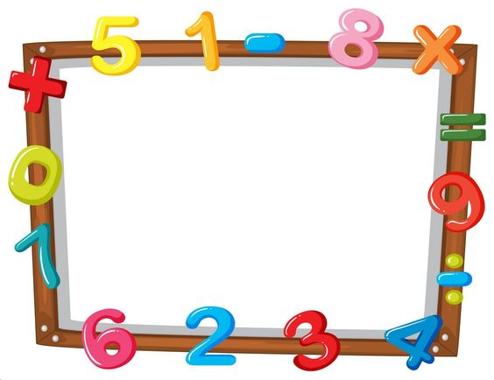
Задаци за самосталан рад
Радна свеска, 55. страна, 4. задатак;
Радна свеска, 56. страна, сви задаци осим 10. и 7.

Slide 13
Два шарена крила ,
Ливадама радо лете,
Па на цвијеће слете.
Много воли шумски пир то је _ _ _ _ _ _ .

Slide 14
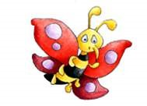
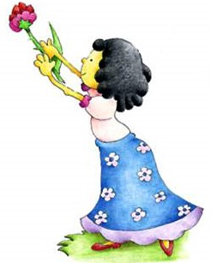
Дете и лептир
Лептирићу, шаренчићу,
Ходи к мени амо!
Ево имам лепу ружу,
Омириши само.
Ја бих дошо, ал' се бојим
Какве игле клете,
Стиснућеш не пробошћеш ме,
П' онда збогом свете!
Нећу, лепко, нећу, лепко,
Живота ми мога,
Само хоћу да избројим
Кол'ко имаш нога.
Е, па то ти могу казат
И издаље малко:
Лептир има шест ножица
А сад збогом, ранко!
(Јован Јовановић - Змај)

Slide 15
Задатак за самосталан рад:
На основу пјесме „Дете и лептир“, осмислити мелодију и покрете.

Slide 16
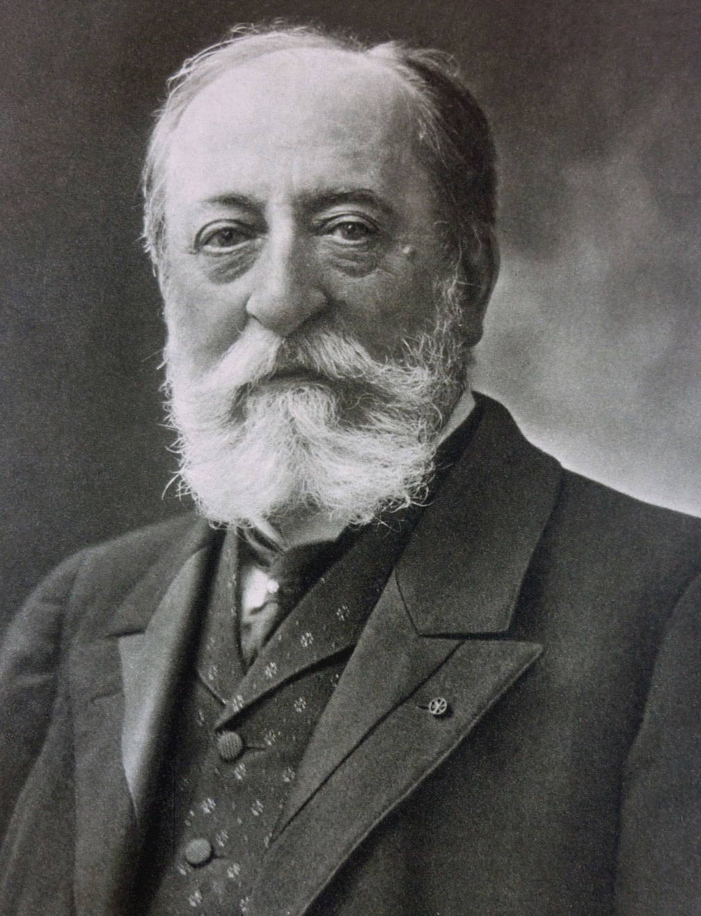
Шарл Камиј Сен Санс је француски оргуљаш, диригент, педагог али изнад свега композитор.
Рођен је у Паризу, у Француској.

Slide 17
Слушамо:
„Кокошке“ Шарл Камиј Сен Санс – композиција.

Slide 18
КВИЗ :
1. Композиција коју смо слушали зове се:
а) Кокошка;
б) Успавнка;
в) Паче прваче.
2. Ову композицију је компоновао:
а) Шарл Камиј Сен-Санс;
б) Жан Филип Рамо;
в) Жорж Бизе.
3. Који инструменти се чују у композицији?
а) Хармоника;
б) Виолина;
в) Клавир;
г) Бубањ.

